Slide 1

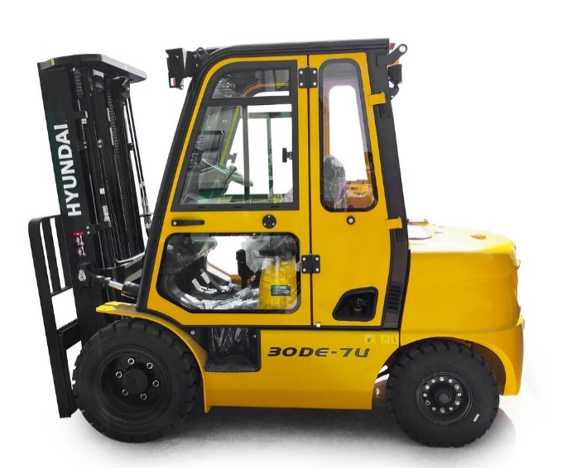

Сравнение стоимости лизинга вилочного погрузчика HYUNDAI 30 DE-7 в 2023-2025 гг.
1
Маркетинговое агентство НАПИ проанализировало стоимость лизинга вилочного погрузчика HYUNDAI 30 DE-7 в ноябре 2023 года, ноябре 2024 года и августе 2025 года с использованием онлайн калькулятора стоимости владения DV – TCO.
За год, с ноября 2023 по ноябрь 2024 года, средняя стоимость вилочного погрузчика HYUNDAI 30 DE-7 уменьшилась на 660 тыс. рублей. При этом ставка по лизинговому договору выросла с 26,5% до 32,4%. Хотя расходы по договору снизились на 672,6 тыс. рублей, удорожание сделки достигло 48%.
За 10 месяцев, с ноября 2024 по август 2025 года, средняя стоимость HYUNDAI 30 DE-7 выросла на 560 тыс. рублей. До 27,5% упала ставка по лизинговому договору. Расходы по договору увеличились на 582,9 тыс. рублей. При этом удорожание сделки сократилось на 8,3 п.п.
Таким образом, дешевле всего вилочный погрузчик HYUNDAI 30 DE-7 обходился в лизинг в 2024 году из-за снижения цены на транспортное средство. В августе текущего года приобрести HYUNDAI 30 DE-7 в лизинг было дороже, чем в ноябре 2024 года, но дешевле, чем в ноябре 2023 года.
www.napinfo.ru
Источник: НАПИ / Национальное Агентство Промышленной Информации

